Slide 1

Chapter 7-4
Spring Boot Actuator
WHATEVER YOU WANT, MAKE IT REAL.
박지호

Slide 2
목표 | Spring Boot Actuator
상용 서비스 준비
Actuator 기본 설정
Actuator와 Prometheus
{
}

Slide 3
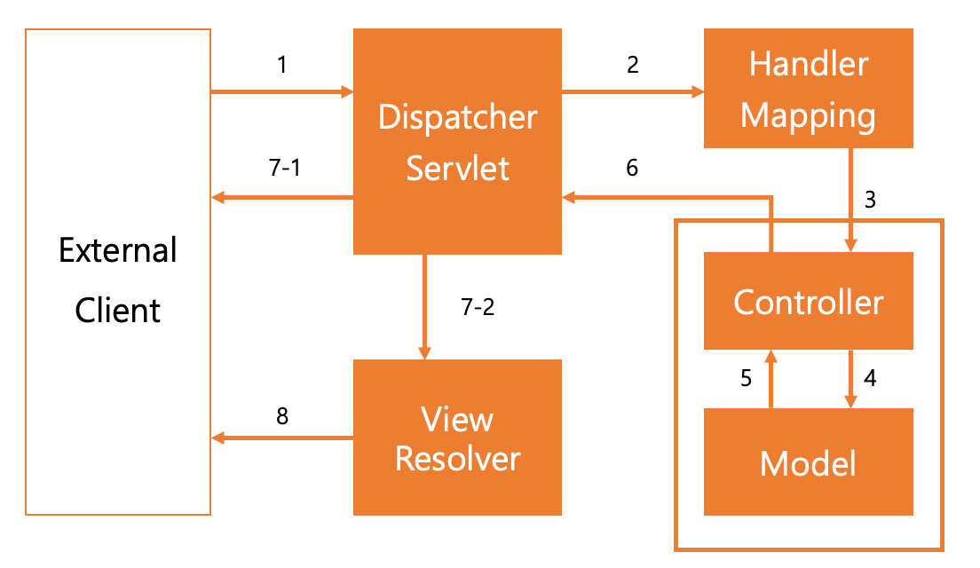
강의 | 상용 서비스 준비
여태까지의 작업은 기능을 제공하는데 집중

Slide 4
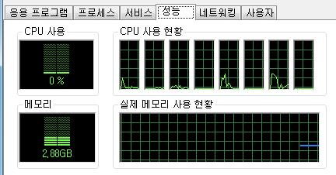
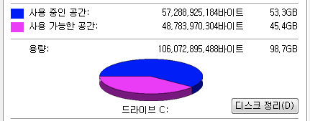
강의 | 상용 서비스 준비
컴퓨터 메모리 사용량
컴퓨터 디스크 공간
서비스가 안정적으로 돌아가는데 필요한 기능

Slide 5
강의 | 상용 서비스 준비
컴퓨터 메모리 사용량
컴퓨터 디스크 공간
Spring Boot Actuator

Slide 6


강의 | Actuator와 Prometheus
Prometheus - 세계적으로 많이 사용하는 모니터링 도구
다양한 계측 정보를 HTTP 요청을 통해 받아온다.
계측 정보에 대한 내용을 GUI로 표시하고,
위험 상황에 대한 알림을 보여준다.
Actuator에서 제공
시각화 도구

